Slide 1

Regionální ekonomika a politika
Ing. Kamila Turečková, Ph.D.
2
REGIONÁLNÍ STRUKTURA V ČESKÉ REPUBLICE

Slide 2
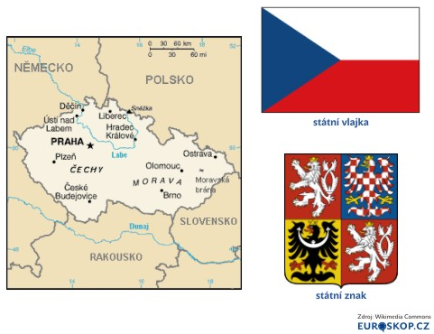
Česká republika
Vznik: 1. ledna 1993.
Stát ve střední Evropě.
Česko je vnitrozemský stát, sousedí s Německem, Polskem, Slovenskem a Rakouskem.
Administrativně se Česká republika dělí na osm územních a zároveň na 14 samosprávných krajů.
Nejvýznamnější zdroje nerostných surovin České republiky představují zásoby černého a hnědého uhlí a lignitu, dále surovin pro stavebnictví, kaolinu a sklářských písků.
4 vojenské újezdy (Libavá, Hradiště, Boletice a Březina).

Slide 3
Česká republika
Ukazatel | Velikost ukazatele
Rozloha (km²) | 78 867 (15. místo v Evropě)
Počet obyvatel | 10 637 794 (k 30. září 2018) (11. místo v Evropě)
Hustota zalidnění (obyv./km2) | 134,9 (8. místo v Evropě)
Počet obcí | 6253 (2017)
Počet domů | 215811 (2017)
Počet bytů | 475657 (2017)
Délka dálnic | 1221 km (2017)
Délka silnic 1. třídy | 5807 km (2017)
Délka železniční sítě | 9564 km (2017)

Slide 4
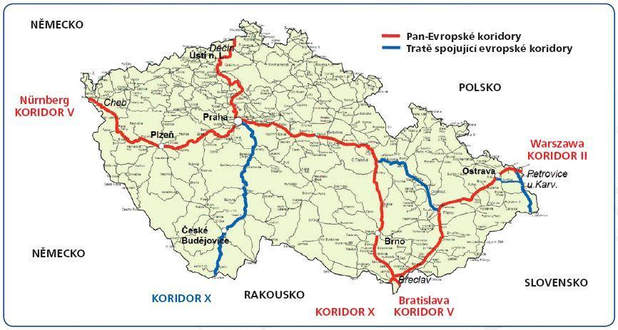
Česká republika
Česko je členem Organizace spojených národů (OSN), Severoatlantické aliance (NATO), Organizace pro hospodářskou spolupráci a rozvoj (OECD), Světové obchodní organizace (WTO), Mezinárodního měnového fondu (MMF), Světové banky (WB), Organizace pro bezpečnost a spolupráci v Evropě (OBSE) či Evropské unie (EU).
www.gyza.cz
Česko je také součástí Schengenského prostoru, Evropského hospodářského prostoru, členem Visegrádské skupiny a jiných mezinárodních struktur.
Poloha naší země ji předurčuje do role tranzitního státu, zejména západo-východním směrem.
Významnou roli pro pohyb služeb a zboží sehrává železniční a silniční doprava, letecká doprava a také činnosti přenosových sítí energetických médií (ropy a zemního plynu).

Slide 5
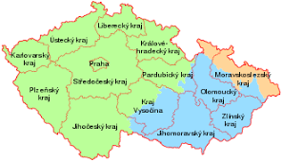
Regionální struktura České republiky
Makroregiony
Jeden makroregion vyššího stupně a tři makroregiony nižšího stupně.
Makroregionem vyššího stupně: území celé České republiky.
Makroregiony nižšího stupně:
  makroregion polabský, tj. Čechy
  makroregion podunajský, tj. Morava
  makroregion pooderský, tj. „české“ Slezsko
Čechy jsou mononodální (Praha), zatímco Morava včetně Slezska je makroregion polynodální (dominance Brna spolu se specifickým postavením Ostravy).
www.wikipedia.com

Slide 6
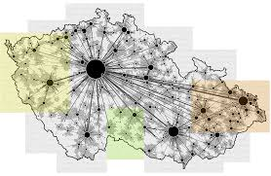
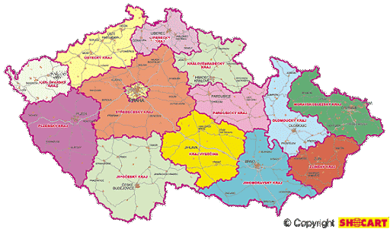
Regionální struktura České republiky
Mezoregiony
Mezoregiony představují rozsáhlé územní jednotky, jejichž integrita je jen částečně vázána na prostorové vztahy obyvatelstva, tj. přesahuje je. Pro takto vymezené mezoregiony je charakteristické:
  nedenní dojížďka za prací
  migrace obyvatelstva
  dojížďka do hierarchicky vyšších zařízení služeb
  rozvinutý kvartální sektor
Na území České republiky se jedná o regiony totožné s kraji.
Mezoregion je subregionem makroregionu.
Intenzita vztahů mezi regiony
Ústav územního rozvoje

Slide 7
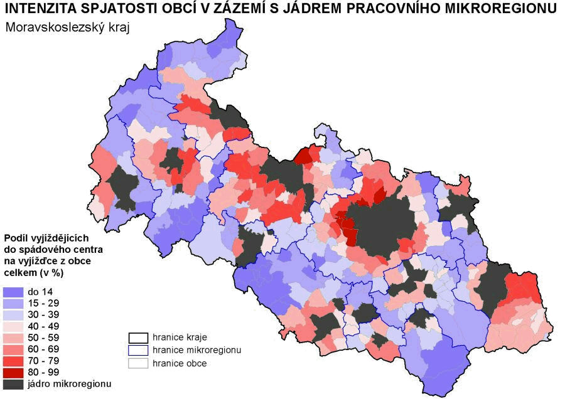
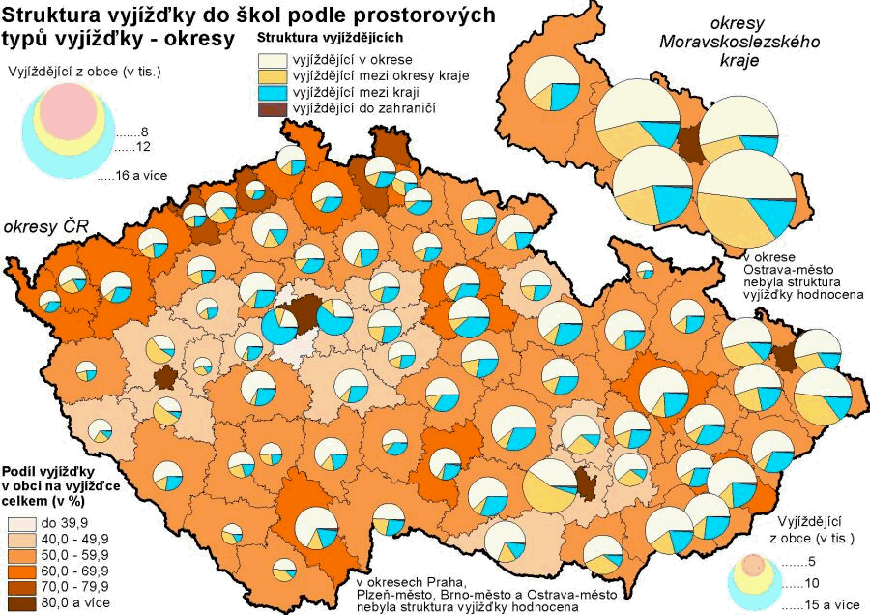
Regionální struktura ČR
Mikroregiony
Mikroregiony jsou územní celky, v nichž jsou relativně uzavřeny nejintenzivnější regionální procesy, kam patří dojížďka za prací a za základními druhy služeb, vztahy mezi bydlištěm, pracovištěm a komplexem základních služeb apod.
Rozlišujeme mikroregiony vyššího a nižšího stupně:
  mikroregion vyššího, prvního, stupně, je charakteristický správní funkci a můžeme zde zařadit okresy (sídlí v nich např. Okresní správa sociálního zabezpečení apod.)
  mikroregiony nižšího, druhého, stupně jsou tvořeny jednotlivými obcemi
Mikroregiony mají vždy nodální formu a pokrývají kolem 90–95 % našeho území.
Český statistický úřad

Slide 8
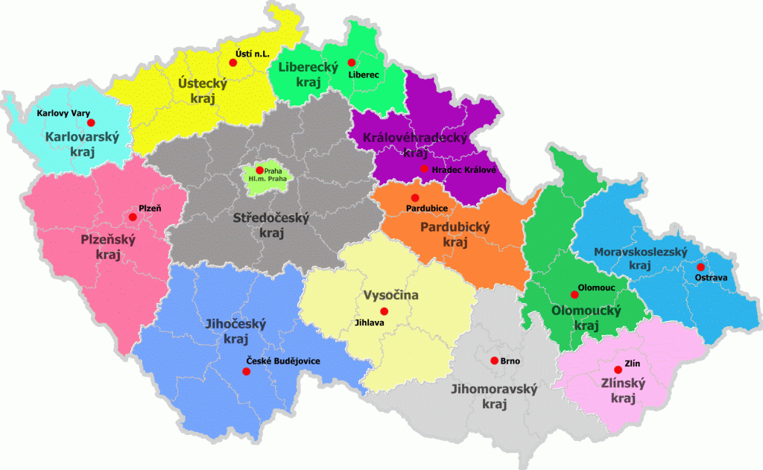
Regionální struktura ČR centra
Zařazení do jednotlivých kategorií makroregionálních a mezoregionálních center závisí nejen na počtu obyvatel, ale také na správních a samosprávních funkcích dané metropole, velikostí územního správního celku, ekonomických, politických, historických, sociálních a kulturních vztazích apod.
Makroregionální a mezoregionální centra v České republice členíme na:
  metropole mezinárodního významu
  (makro)regionální metropole prvního a druhého řádu
  mezoregionální centra prvního a druhého řádu.
Metropolí mezinárodního významu je v naší republice pouze Praha.
  Praha se rozkládá na území 496 km² a má 1304773 obyvatel (k 30. 9. 2018), přičemž v pražské metropolitní oblasti o rozloze 4 983 km² žije kolem 2,6 milionu obyvatel.
(Makro)regionální metropolí prvního řádu je Brno spolu s 379527 obyvateli a metropolí druhého řádu je Ostrava spolu s 322419 obyvateli. Plzeň s 189747 obyvateli je mezoregionálním centrem prvního řádu a mezoregionální centra druhé řádu jsou zbylá krajská města.
Mezoregionální centra jsou významným prvkem socioekonomických aktivit.

Slide 9
Administrativní územní celky v ČR
příprava vstupu České republiky do Evropské unie → posílením územní samo-správy →potřeba upravit územní uspořádání a vymezit vyšší územně samosprávné celky → začalo se postupně přecházet na normalizovanou klasifikaci územních celků, tzv. nomenklaturu územních statistických jednotek NUTS.
    regiony NUT 1 mají mít 3–7 mil. obyvatel, regiony NUTS 2 v rozmezí 800 tis.–3 mil. obyv. a regiony NUTS 3 by neměly přesáhnout 150–800 tis. obyvatel
Od 1. ledna 2000 začalo v České republice platit nové územní uspořádání a okresy byly seskupeny do 14 krajů.
    významná centra osídlení s relativně “přirozeným” spádovým regionem, s rozvinutou obslužnou infrastrukturou, dojížďkou do zaměstnání a za službami
    komplexní funkční velikost, počet obyv. regionálního centra nad 80 tisíc
    historické a historicko-geografické aspekty
    fyzicko-geografické charakteristiky (přírodní bariéry, reliéf, průběh vodních toků, lesní komplexy aj.)
    politické, kulturní a sociální vztahy v území v jejich historicky podmíněné souvislosti s určitými “přirozenými” centry a jejich regiony
řada krajů rozlohou i počtem obyvatelstva byly poddimenzované ve vztahu k čerpání prostředků věnovaných na podporu politiky soudržnosti Evropskou unií bylo rozčleněno území ČR na 8 nově vzniklých „nadkrajů“ (regionů soudržnosti) organizovaných podle euroregionů NUTS 2.
Na konci roku 2002 byla ukončena činnost okresních úřadů a významná část jejich kompetencí byla přenesena na 205 obcí s rozšířenou působností (ORP), které zahájily svoji činnost od 1. ledna 2003.

Slide 10
Administrativní územní celky v ČR obce s rozšířenou působností a sídelní struktura
vykonávají agendy, které lidé nejčastěji využívají jako je evidence obyvatel, vydávání cestovních a osobních dokladů, řidičských průkazů, technických průkazů, evidence motorových vozidel, výplata sociálních dávek, doprava a silniční hospodářství (silniční správní úřad, stanovení místní úpravy provozu dopravním značením atd.).
existují také obce s pověřeným obecním úřadem (obce II), na kterou stát přenáší část svých pravomocí, ovšem ne v takovém rozsahu, v jakém ji přenáší na obec s rozšířenou působností
  tedy obec menší než obec s rozšířenou působností jež spadá do správního obvodu nějaké obce s rozšířenou působností. Těchto obcí je nyní v České republice 393.
Sídelní struktura ČR:
  Vyznačuje se vysokou hustotou osídlení a rozdrobeností sídel.
  Kolem 70 % české populace žije v městských sídlech.
  Nejvýznamnějším trendem posledních let je stěhování městského obyvatelstva na venkov, především do zázemí velkých měst.

Slide 11
Administrativní územní celky v ČR
NUTS v České republice
Statistická jednotka –NUTS | Označení území | Počet v ČR | Úřad
NUTS 0 | stát | 1 | -
NUTS 1 | území (ČR) | 1 | -
NUTS 2 | region (soudržnosti) | 8 | Úřad regionální rady regionu soudržnosti
NUTS 3 | kraj | 14 | Krajský úřad
LAU 1 (dříve NUTS 4) | okres | 76 + Praha | (Okresní úřady byly zrušeny)
LAU 2 (dříve NUTS 5) | obec | 6253 | Obecní úřad (městský úřad)
Kraj | Počet okresů | Počet obcí celkem
 |  |  | obce s rozšířenou působností | obce s pověřeným obecním úřadem
Hlavní město Praha | - | 1 | - | -
Středočeský kraj | 12 | 1 145 | 26 | 55
Jihočeský kraj | 7 | 623 | 17 | 37
Plzeňský kraj | 7 | 501 | 15 | 35
Karlovarský kraj | 3 | 132 | 7 | 14
Ústecký kraj | 7 | 354 | 16 | 30
Liberecký kraj | 4 | 215 | 10 | 21
Královéhradecký kraj | 5 | 448 | 15 | 35
Pardubický kraj | 4 | 451 | 15 | 26
Vysočina | 5 | 704 | 15 | 26
Jihomoravský kraj | 7 | 673 | 21 | 34
Olomoucký kraj | 5 | 399 | 13 | 20
Zlínský kraj | 4 | 307 | 13 | 25
Moravskoslezský kraj | 6 | 300 | 22 | 30

Slide 12
Obecná charakteristika regionů Čr
NUTS 3 v České republice (k 1. 1. 2018, ČSÚ)
NUTS 3 (kraj) | Rozloha (km²) | Počet obyv. | Hustota obyv. na km² | Dálnice (km) | Silnice 1. třída (km) | Železnice (km)
Hl. město Praha | 496 | 1 280 508 | 2 580,6 | 44 | 10 | 236
Středočeský | 10 929 | 1 338 982 | 122,5 | 347 | 657 | 1 289
Jihočeský | 10 058 | 638 782 | 63,5 | 47 | 650 | 974
Plzeňský | 7 649 | 578 629 | 75,6 | 109 | 419 | 705
Karlovarský | 3 310 | 296 749 | 89,6 | 37 | 183 | 493
Ústecký | 5 339 | 821 377 | 153,9 | 90 | 489 | 1 025
Liberecký | 3 163 | 440 636 | 139,3 | 5 | 337 | 549
Královéhradecký | 4 759 | 550 804 | 115,7 | 17 | 439 | 716
Pardubický | 4 519 | 517 087 | 114,4 | 13 | 459 | 539
Kraj Vysočina | 6 796 | 508 952 | 74,9 | 92 | 420 | 624
Jihomoravský | 7 188 | 1 178 812 | 164 | 160 | 422 | 784
Olomoucký | 5 271 | 633 925 | 120,3 | 127 | 350 | 604
Zlínský | 3 963 | 583 698 | 147,3 | 33 | 344 | 359
Moravskoslezský | 5 430 | 1 209 879 | 222,8 | 100 | 628 | 667

Slide 13
Obecná charakteristika regionů Čr
NUTS 2 v České republice (k 1. 1. 2018, ČSÚ)
NUTS 2 | Rozloha (km²) | Počet obyv. | Hustota obyv. na km² | Dálnice (km) | Silnice 1. třída (km) | Železnice (km)
Praha | 496 | 1 280 508 | 2 508,0 | 44 | 10 | 236
Střední Čechy | 10 929 | 1 338 982 | 122,5 | 347 | 657 | 1 289
Jihozápad | 17 707 | 1 217 411 | 139,2 | 156 | 1 069 | 1 680
Severozápad | 8 649 | 1 118 126 | 243,5 | 127 | 672 | 1 518
Severovýchod | 12 441 | 1 508 527 | 369,5 | 35 | 1 235 | 1 804
Jihovýchod | 13 984 | 1 687 764 | 238,9 | 252 | 842 | 1 408
Střední Morava | 9 234 | 1 217 623 | 267,5 | 160 | 694 | 963
Moravskoslezský | 5 430 | 1 209 879 | 222,8 | 100 | 628 | 667

Slide 14
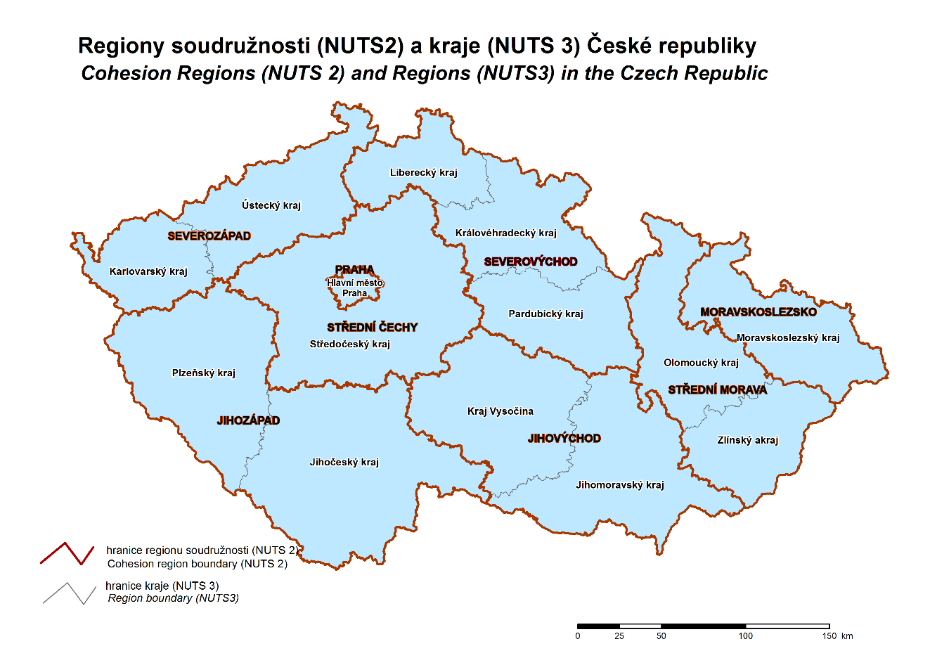
Obecná charakteristika regionů Čr
REGIONY SOUDRŽNOSTI A KRAJE ČR (ČSÚ)

Slide 15
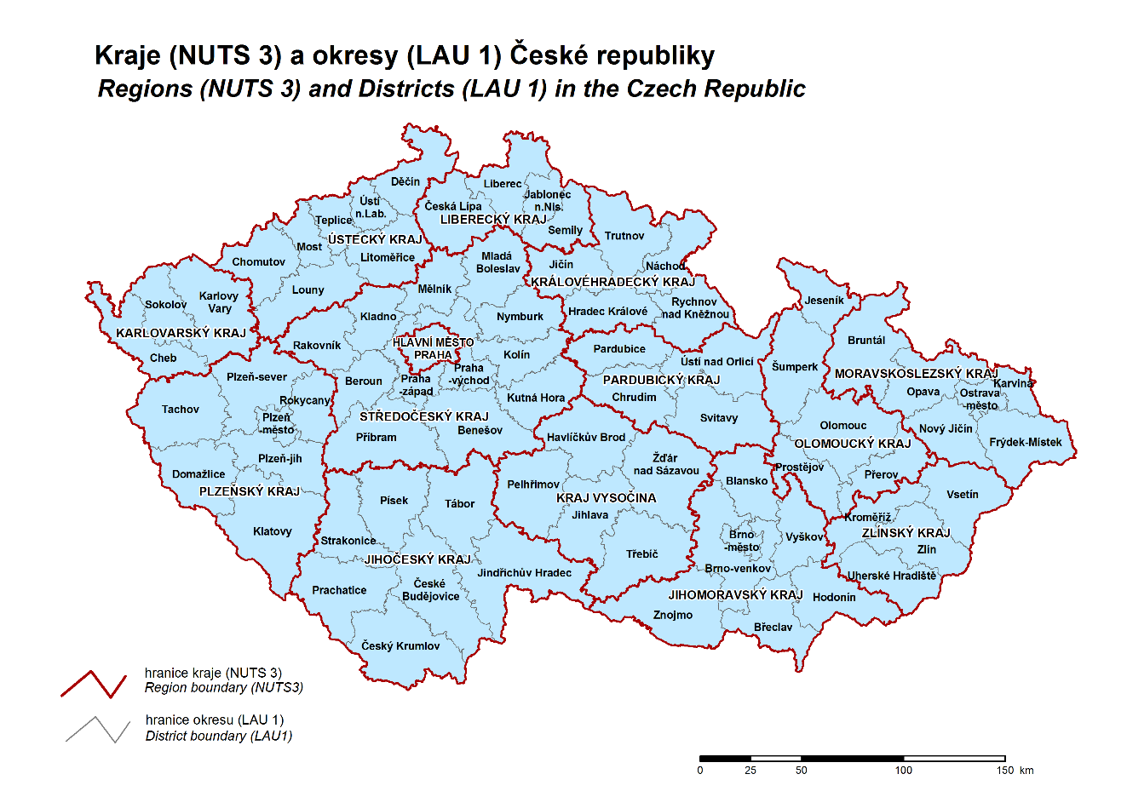
Obecná charakteristika regionů Čr
KRAJE A OKRESY ČR (ČSÚ)

Slide 16
Obecná charakteristika regionů Čr
LAU 1 (OKRESY) v České republice (k 1. 1. 2018, ČSÚ)
Praha Benešov Beroun Blansko Brno-město Brno-venkov Bruntál Břeclav Česká Lípa České Buděj. Český Krumlov Děčín Domažlice Frýdek-Místek Havlíčkův Brod Hodonín Hradec Kr. Cheb Chomutov | Chrudim Jablonec nad N. Jeseník Jičín Jihlava Jindřichův Hra. Karlovy Vary Karviná Kladno Klatovy Kolín Kroměříž Kutná Hora Liberec Litoměřice Louny Mělník Mladá Boleslav Most Náchod Nový Jičín | Nymburk Olomouc Opava Ostrava-město Jablonec nad Nisou Jeseník Jičín Jihlava Jindřichův Hra. Karlovy Vary Karviná Kladno Klatovy Kolín Kroměříž Kutná Hora Liberec Litoměřice Louny Mělník | Mladá Boleslav Most Náchod Nový Jičín Nymburk Olomouc Opava Ostrava-město Pardubice Pelhřimov Písek Plzeň-jih Plzeň-město Plzeň-sever Praha-východ Praha-západ Prachatice Prostějov Přerov Příbram Rakovník | Rokycany Rychnov nad K. Semily Sokolov Strakonice Svitavy Šumperk Tábor Tachov Teplice Trutnov Třebíč Uherské Hradi. Ústí nad Labem Ústí nad Orlicí Vsetín Vyškov Zlín Znojmo Žďár nad Sázavou

Slide 17
Děkuji za pozornost.
https://polar.cz/zpravy/frydeckomistecko/frydek-mistek/11000013007/ve-frydkumistku-zacala-vystavba-obchvatu-mesta
https://polar.cz/zpravy/pr/11000014415/investice-do-skody-vagonka-se-vysplhaji-na-miliardu-korun
https://polar.cz/zpravy/frydeckomistecko/frydek-mistek/11000019417/frydekmistek-tridi-svozy-bioodpadu-a-jedlych-tuku-ze-sidlist-pokracuji-i-letos

